Slide 1

第1讲 Docker概述

Slide 2
一
Docker与容器
目录
二
容器与虚拟机
CONTENTS
三
Docker的特点

Slide 3
1
Docker与容器
Part

Slide 4
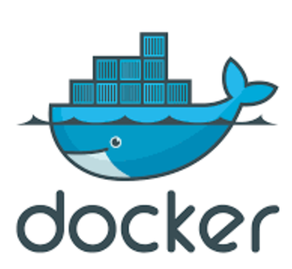
一、Docker与容器
1、什么是Docker？
Docker是一个开源的应用容器引擎技术，由于Docker影响巨大，今天也用来指代容器化技术。

Slide 5
一、Docker与容器
2、什么是容器？
容器是一个标准化的单元，是一个轻量级、可移植的软件打包技术。它交代码及依赖打包成镜像，使应用程序可以在任何计算介质中运行。
启动容器必须需要一个镜像，仓库中只存储镜像，Docker提供容器整个生命周期的管理。

Slide 6
一、Docker与容器
3、什么是镜像仓库？
镜像仓库主要功能是进行镜像存储、镜像管理和镜像分发。每一个仓库可以包含多个镜像，用标签进行区分。
通过镜像仓库可以方便地在多个运行环境之间共享镜像，通过容器快速模拟相同的运行环境以运行应用，避免因运行环境的不同而导致应用运行异常或行为不一致。

Slide 7
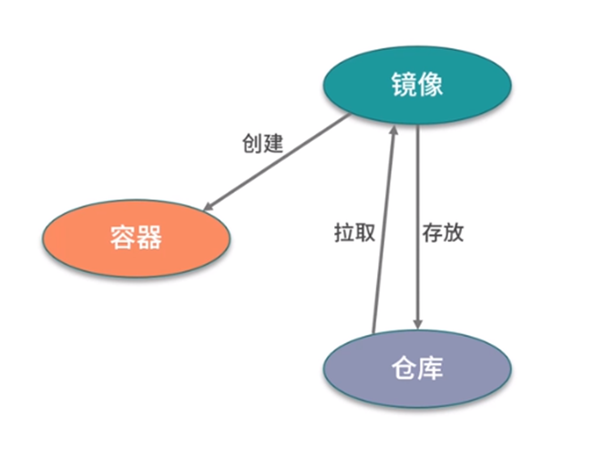
一、Docker与容器
4、容器、镜像、仓库，三者之间的联系
镜像可以存放在仓库中，也可以从仓库中拉取。
镜像是静态的，容器是动态的。
容器是镜像的运行实体，容器运行着应用进程。

Slide 8
2
容器与虚拟机
Part

Slide 9
二、容器与虚拟机
1、什么是虚拟机？
虚拟机是通过软件模拟的具有完整硬件系统功能的、运行在一个完全隔离环境中的完整计算机系统。
通俗的讲就是在计算机里面虚拟出来的另外一个计算机系统，这个虚拟处理的计算机和真实的计算机几乎一模一样，不同在于虚拟机的硬盘是在一个文件中虚拟处理的，所以可以随意修改虚拟机的设置，不用担心会对计算机造成损坏或者系统奔溃。

Slide 10
二、容器与虚拟机
2、容器
容器包括应用程序及其所有依赖项。容器运行时，与宿主机共享操作系统内核，容器在linux内核层面（使用了Cgroups和namespaces）来实现进程间的隔离，容器在主机操作系统上的用户空间中作为独立进程运行。
容器更加轻量化，它体积小，启动快，占用资源少，性能好。

Slide 11
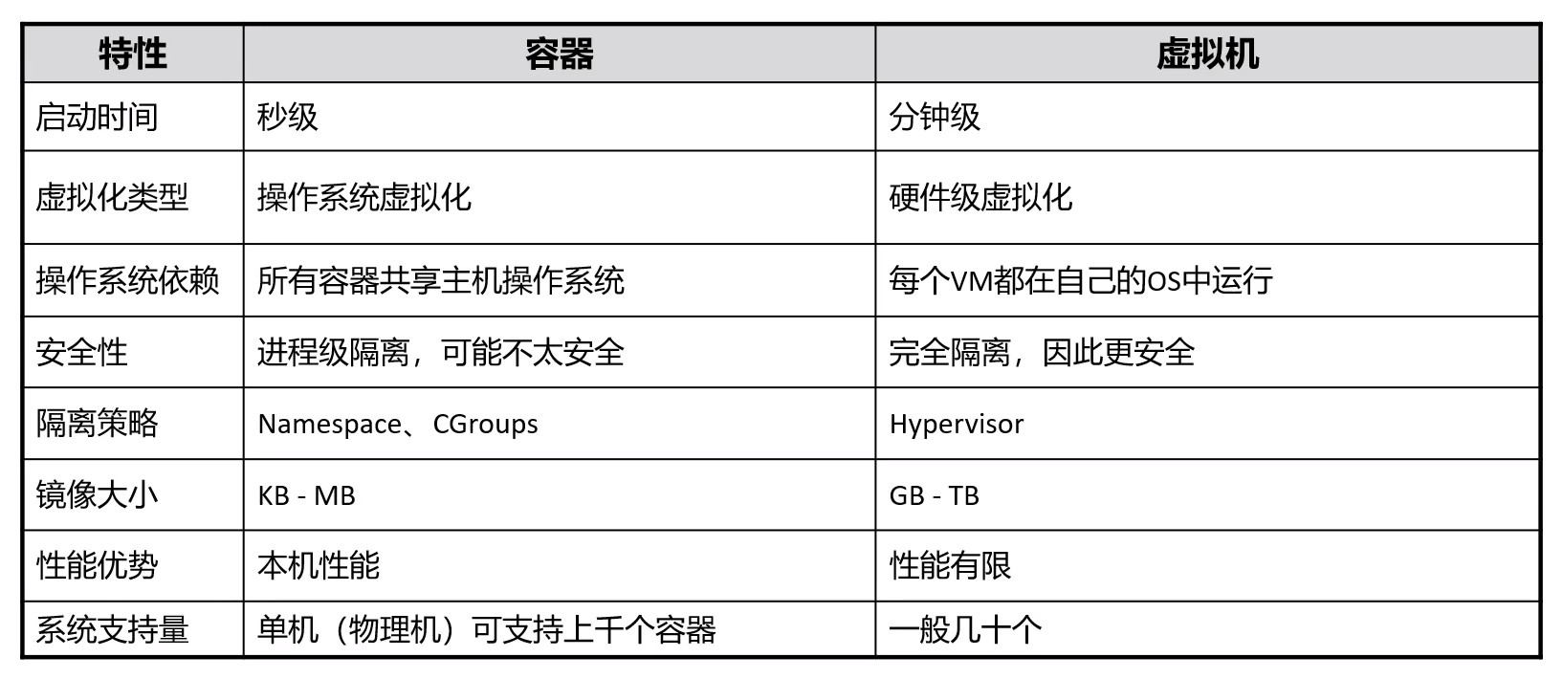
二、容器与虚拟机
3、容器与虚拟机对比

Slide 12
3
Docker的特点
Part

Slide 13
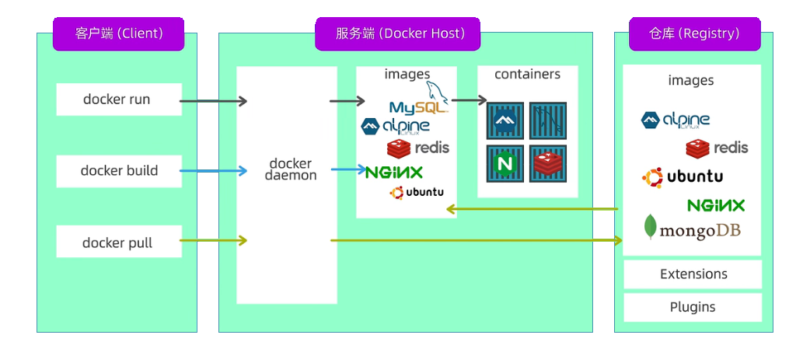
三、Docker的特点
1、 Docker 的核心组件架构图

Slide 14
三、Docker的特点
2、 Docker的优势
对于开发人员
容器意味着环境隔离和可重复性。开发人员只需为应用创建一次运行环境，然后打包成容器便可在其他机器上运行。另外，容器环境与所在的 Host 环境是隔离的，就像虚拟机一样，但更快更简单。
对于运维人员
只需要配置好标准的 runtime 环境，服务器就可以运行任何容器。这使得运维人员的工作变得更高效，一致和可重复。容器消除了开发、测试、生产环境的不一致性。

Slide 15
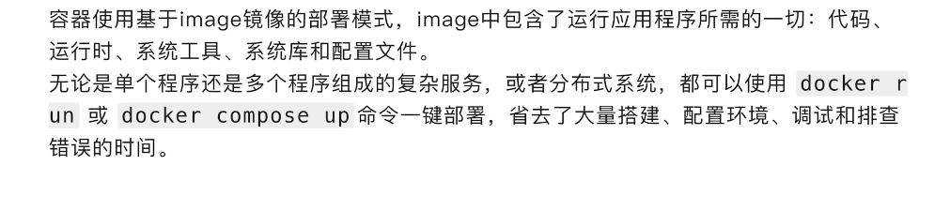
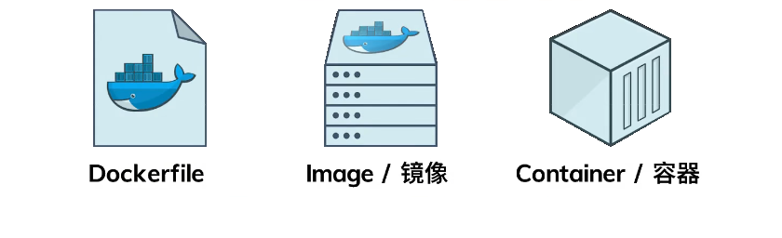
三、Docker的特点
3、一键部署，开箱即用

Slide 16
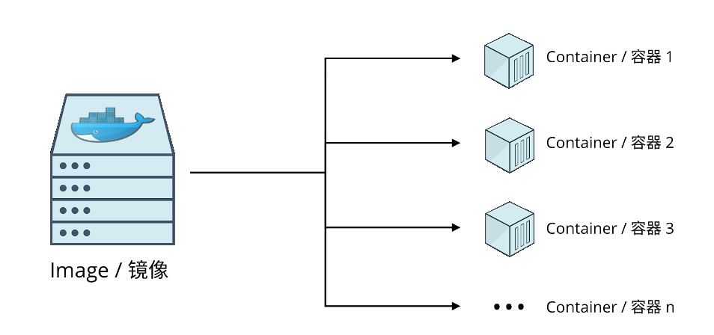
三、Docker的特点
4、一次打包，到处运行
原来，最怕的就是系统环境不同，“在我的机器上（开发时）是正常的，为什么到你的机器上（测试）就不能正常运行了？！”

Slide 17
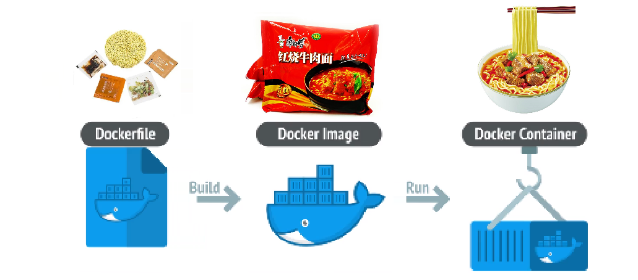
三、Docker的特点
制作镜像，如同按相同的配方制作的方便面，不论多少，只需加入开水，泡出来面都是同一个味道！

Slide 18
本讲结束

